Slide 1


Slide 2

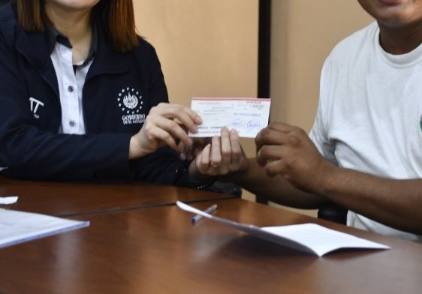
AVANCES
El Fondo para la Atención a las Víctimas de Accidentes de Tránsito, “FONAT”, y el Consejo Nacional de Seguridad Vial, “CONASEVI”, en el marco del primer año de gestión del Presidente Nayib Bukele; y en cumplimiento a sus fines esenciales de entregar una ayuda económica a las víctimas de siniestros viales, y desarrollar programas en materia de prevención vial, ha desarrollado diferentes acciones, entre las que destacan:
  1 - Entrega de prestaciones económicas oportunas a víctimas de siniestros de tránsito y a familiares de personas que lastimosamente fallecieron en dichos percance. Se entregó un monto económico de US$ 1,277,824.92, a un total de 1,327 beneficiarios.

Slide 3
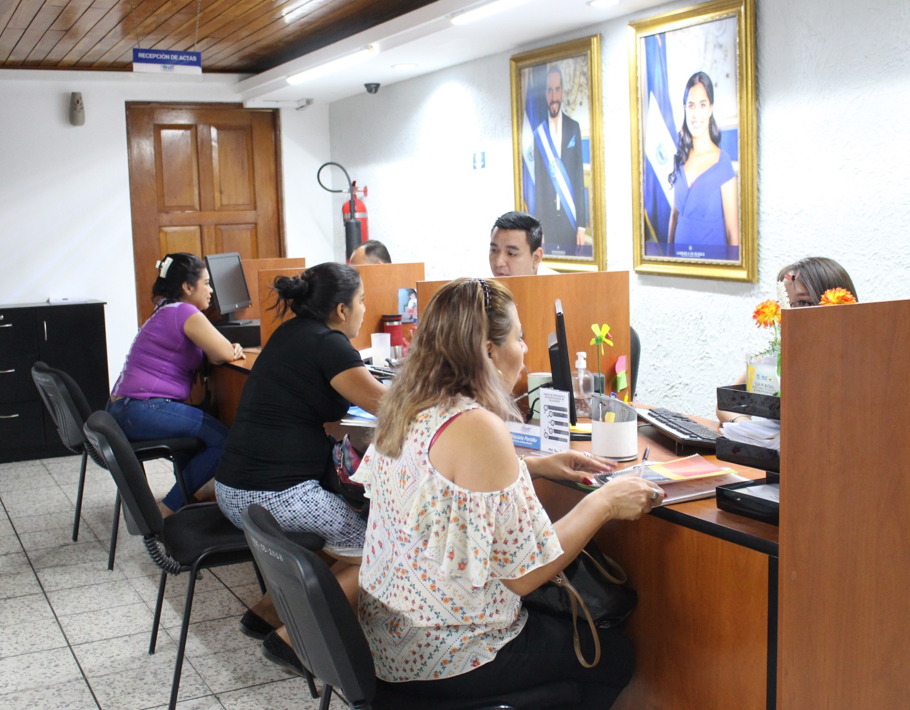
  Durante el año 2020 el Consejo Directivo aprobó un monto total de US$ 488,700.00, con lo cual se beneficiará a 906 víctimas de siniestros de tránsito y familiares de estas, esto como parte de la reducción de tiempos de respuesta en los procesos administrativos institucionales, volviendo las entregas de ayudas económicas más eficientes y oportunas para los beneficiarios.
  La ayuda económica será entregada a los beneficiarios cuando queden sin efecto las restricciones de movilidad producto de la pandemia del COVID-19.

Slide 4
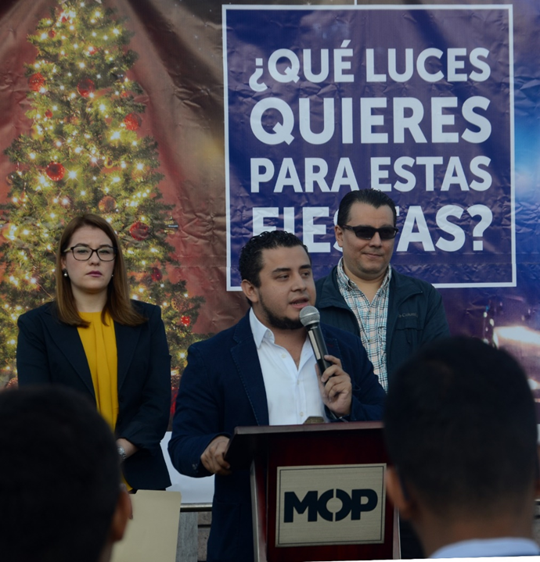
  2 – Inversión de US$ 1,604,083.29 en programas y proyectos en materia de seguridad, educación y prevención vial, a fin de prevenir y disminuir los siniestros de tránsito, acciones que se han ejecutado a través del Consejo Nacional de Seguridad Vial - CONASEVI.

Slide 5
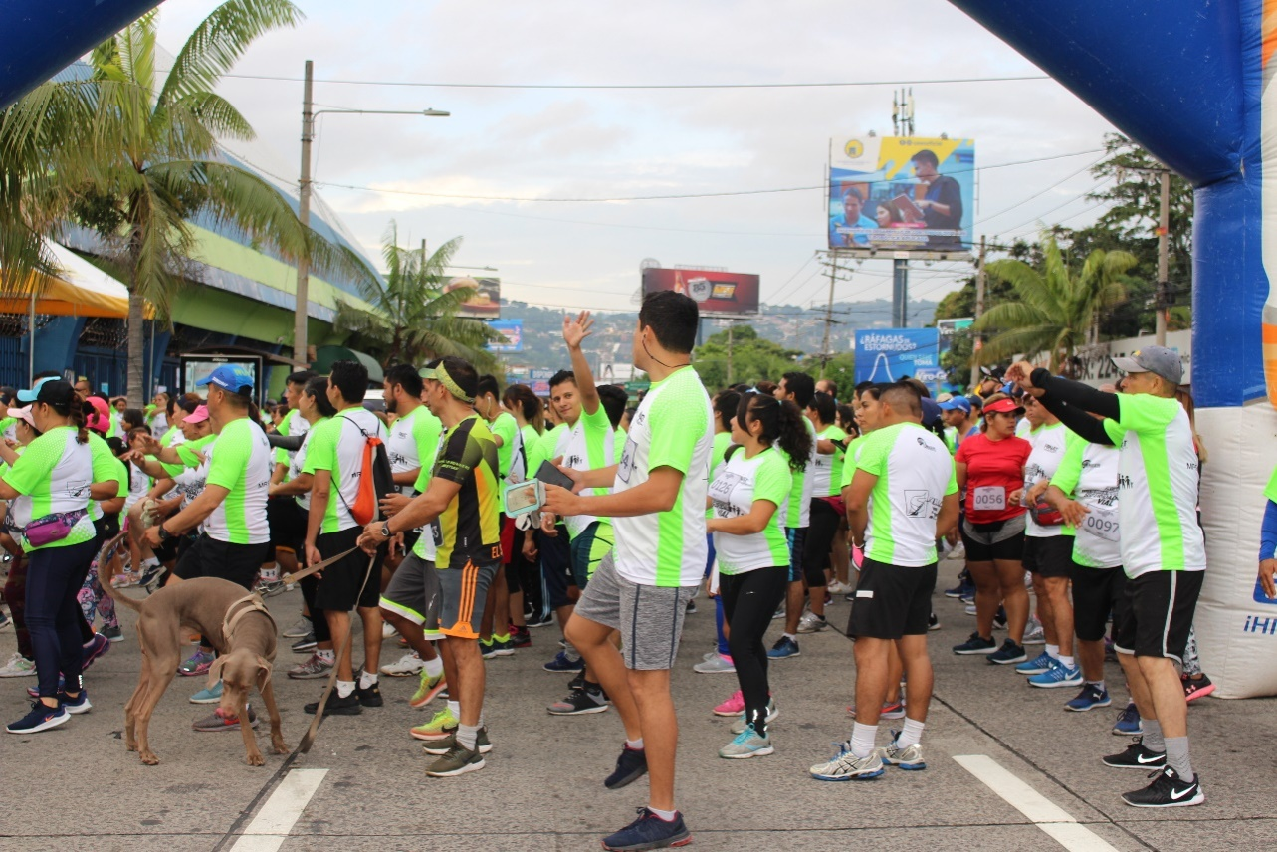
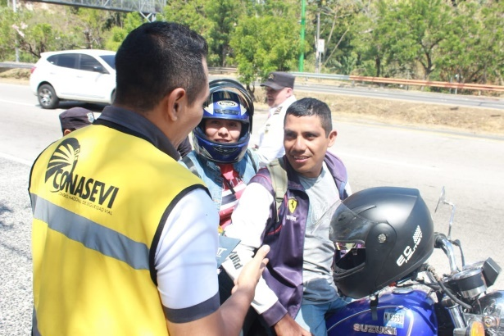
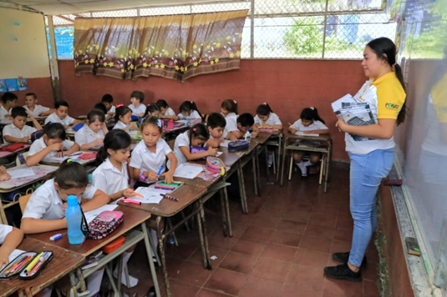
  Dentro de los programas y proyectos en materia de seguridad, educación y prevención vial se desarrollaron actividades como: “Caminar y pedalear solos diferentes usuarios de la vía, Vuelta ciclística seguros”, conmemoración del día mundial en recuerdo a las víctimas de accidentes de tránsito, tercera caminata familiar “Yo me sumo al reto por más seguridad vial”, campañas de seguridad vial en medios de comunicación masiva como “Prevenir es Fácil”, y “Escoge tus luces para estas fiestas, capacitaciones en centros escolares, conformaciones de comités en Centros Escolares de riesgo vial, capacitaciones a empleados de empresas públicas, capacitaciones a empleados de empresas privadas, actividades de divulgación sobre seguridad vial, y apoyo en controles vehiculares en temporada vacacional.”

Slide 6
ESTRATÉGIA ARTICULADA A NIVEL DE GABINETES DE GESTIÓN
En cumplimiento a las atribuciones de CONASEVI de coordinar en forma permanente esfuerzos con el Viceministerio de Transporte a través de la Dirección de Tránsito y Unidad de Antidoping, División de Tránsito de la PNC, y MINSAL, en el desarrollo de actividades orientadas a la educación vial y reducción de los siniestros de tránsito; hemos apoyado con herramientas, equipos, capacitaciones y otros bienes o servicios similares, con el ﬁn de fortalecer el desarrollo de sus funciones en la reducción de los siniestros de tránsito en todo el territorio nacional.
Se entregó en apoyo interinstitucional a la División de Tránsito de la PNC, equipos láser para medir la velocidad, con un valor económico de US$ 144,042.50.
Se fortaleció a la Dirección de Tránsito del VMT a fin de que se regule el tráfico en todo el país, con la donación de motocicletas, dos pick up, y un camión de 3.0 toneladas; además de apoyar interinstitucionalmente con la Señalización Vial de zonas de mayor accidentabilidad. Con una inversión de US $ 150,017.12. Dentro de la señalización vial más importante que hemos apoyamos esta la señalización realizada en el puente María Chichilco.
Se realizó la adquisición de una ambulancia tipo A, para la atención pre hospitalaria de victimas en el momento del siniestro vial. La cual será entregada al Sistema de Emergencias Médicas del MINSAL, con una inversión de US$ 158,500.00.

Slide 7
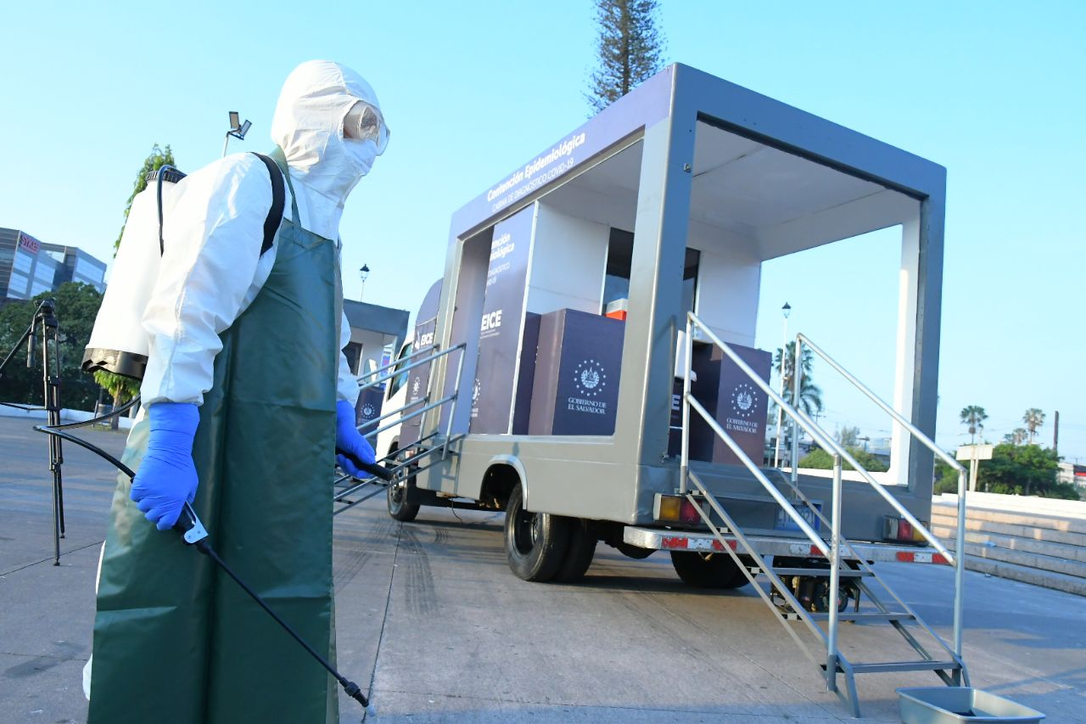
APOYO EN EL COMBATE DE LA PANDEMIA DEL COVID-19
Suministro de seis vehículos tipo camión, cabina sencilla, diésel, 2 toneladas para apoyar en el diagnóstico y realización de pruebas para el combate de la pandemia del COVID-19, con una inversión de US$ 112,740.00.
Suministro y equipamiento de cabinas móviles a vehículos tipo pick up y tipo camión, para apoyar en el diagnóstico y realización de pruebas para el combate de la pandemia del COVID-19; con una inversión de US$ 205,829.50; por el suministro, fabricación e instalación de TREINTA Y UN (31) cabinas móviles en pick up y camiones para la realización de pruebas para el combate de la pandemia de COVID-19.
Se apoyó con la donación 17,732 productos alimenticios para ser proporcionado a las personas que cumplen las medidas de restricción de circulación en centros de contención producto del COVID-19, la inversión fue de US$ 6,068.89.

Slide 8
LOGROS Y DESAFÍOS DE LA GESTIÓN INSTITUCIONAL
^{DESAFÍOS:}
^{LOGROS:}
Entregas de prestaciones económicas eficientes y oportunas, beneficiando a víctimas y familiares de estas, en el tiempo que lo necesitan.
Desarrollo de acciones encaminadas a reducir sistemáticamente las víctimas fatales de los siniestros viales.
Apoyo interinstitucional para atender a las víctimas de los siniestros viales en el momento oportuno, brindándole atención desde el momento del siniestro vial.
^{Desarrollo} e implementación de programas de rehabilitación que contribuyan al establecimiento de condiciones para la incorporación a la vida productiva de toda persona que resulte con algún grado de discapacidad, temporal o permanente.
Acercar los servicios que brinda FONAT a toda la población del país, a través de la creación de una ventanilla de servicios virtuales.
Desarrollo una Política de Seguridad Vial y Plan Estratégico que ayude a prevenir y disminuir sistemáticamente los siniestros de tránsito y sus víctimas fatales.
Creación y funcionamiento de un Observatorio Nacional de Seguridad Vial – ONASEVI, que registre estadísticas unificadas de la siniestralidad vial de todo el país, con el objetivo de construir políticas publicas más acertadas.
Implementación de una Ley de Seguro Obligatorio de Accidentes de Tránsito, que contribuya a descongestionar la carga económica del Sistema de Salud que le generan la atención hospitalaria de victimas de siniestros viales.

